Slide 1
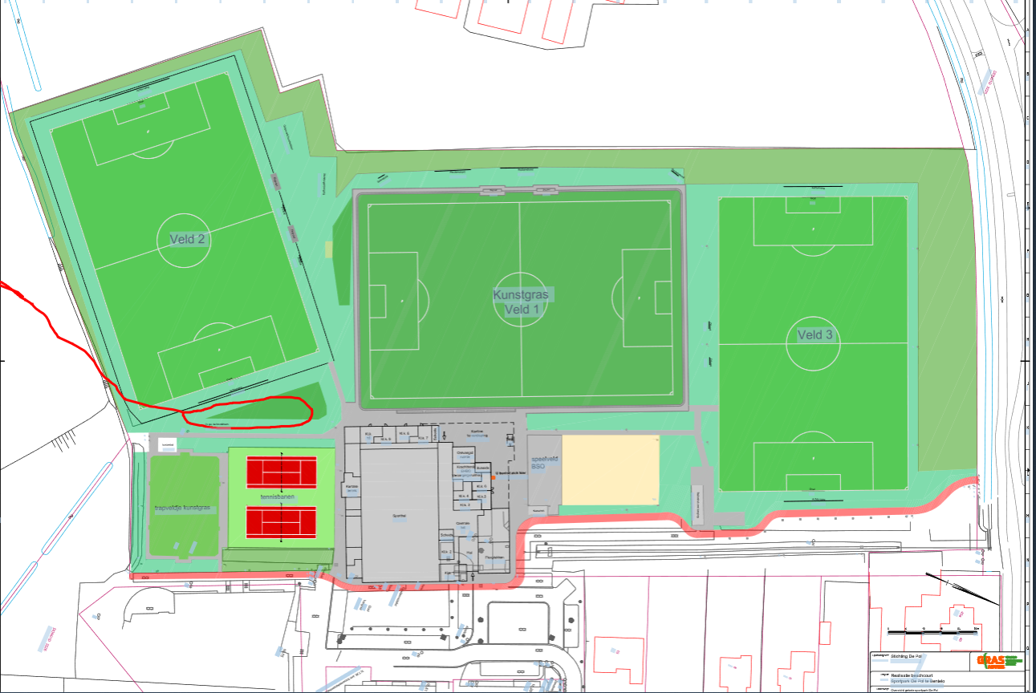
De Pol Cultuur en Sport complex
Jeu de Boule banen 2x gepland
Wozoco – bejaarden tehuis Bentelo

